Slide 1
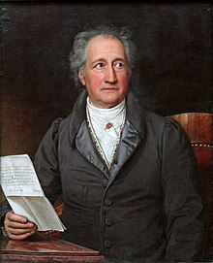
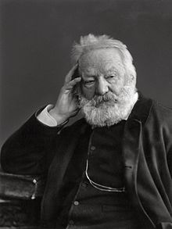
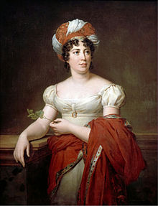
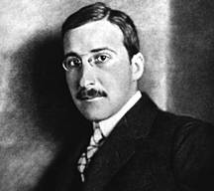
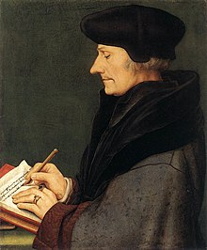
Dans le cadre de la semaine de l’Europe organisée
à St Galmier le Mouvement Européen Loire vous convie à une
Conférence-débat: « l’Europe vue par les écrivains »
Par Henry Helfre, ancien magistrat
Le vendredi 10 mai 18h30
Salon d’honneur de la mairie de St Galmier
Contact : loire@mouvement-europeen.eu

Slide 2
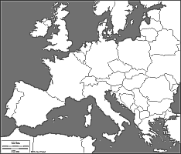
Dans le cadre de la semaine de l’Europe organisée
à St Galmier le Mouvement Européen Loire vous convie à une
Conférence-débat: « l’Europe vue par les écrivains »
Par Henry Helfre, ancien magistrat
Le vendredi 10 mai 18h30
Salon d’honneur de la mairie de St Galmier
Contact : loire@mouvement-europeen.eu

Slide 3
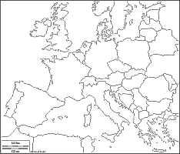
Dans le cadre de la semaine de l’Europe organisée
à St Galmier le Mouvement Européen Loire
vous convie à une
Conférence-débat: « l’Europe vue par les écrivains »
Par Henry Helfre, ancien magistrat
Le vendredi 10 mai 18h30
Salon d’honneur de la mairie de St Galmier
Contact : loire@mouvement-europeen.eu

Slide 4
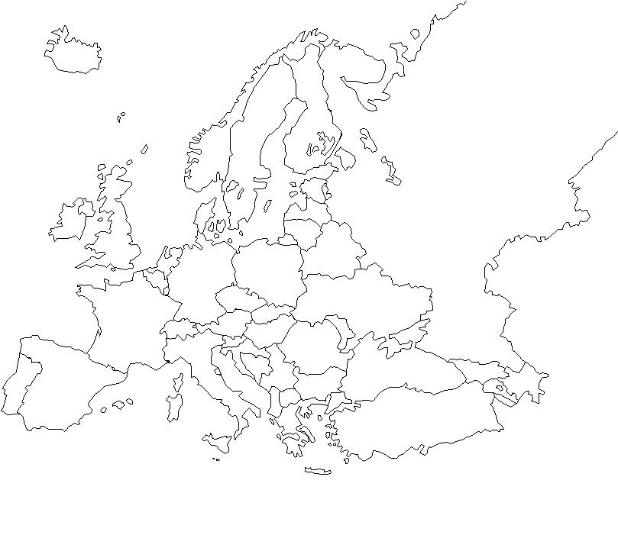
Dans le cadre de la semaine de l’Europe organisée
à St Galmier
le Mouvement Européen Loire
vous convie à une
Conférence-débat: « l’Europe vue par les écrivains »
Par Henry Helfre, ancien magistrat
Le vendredi 10 mai 18h30
Salon d’honneur de la mairie de St Galmier
Contact : loire@mouvement-europeen.eu

Slide 5
Dans le cadre des Journées du Livre Européens 2019
organisées dans la Loire
le Mouvement Européen Loire
vous convie à une
Conférence-débat: « l’Europe vue par les écrivains »
Par Henry Helfre, ancien magistrat
Le Jeudi 27 novembre - 18h30
Salle d’honneur de la Préfecture
Contact : loire@mouvement-europeen.eu

